Slide 1
Департамент образования Вологодской области. БПОУ ВО «Вологодский аграрно-экономический колледж».
Тема: Особенности инвентаризации спецодежды: порядок проведения, документальное оформление и учет результатов.
Автор: Ламова Дарья Сергеевна, 232 группа
Руководитель: Демидова Юлия Васильевна, преподаватель МДК 02.02
2022 год

Slide 2
Цели и задачи работы:
1. Узнать что такое инвентаризация и какая она бывает
2. Узнать как происходит проведение инвентаризации спецодежды
3. Сформировать документальное оформление инвентаризации и учет результатов инвентаризации

Slide 3
Что такое инвентаризация и какая она бывает.
Инвентаризация - один из элементов метода бюджетного учета, который помогает обеспечивать сохранность хозяйственных ресурсов, а также контролирует их целевое и рациональное использование, по средствам сопоставления данных бухгалтерского учета с фактическим наличием ценностей.
Инвентаризацию нужно проводить в соответствии с Методическими указаниями, утвержденными приказом Минфина РФ от 13.06.1995 № 49.
Законодательство не содержит какой-либо классификации инвентаризаций. Но условно, в зависимости от причины инвентаризации, видов инвентаризируемого имущества, момента проведения инвентаризации, можно назвать следующие виды инвентаризации имущества и обязательств организации:

Slide 4
По методу проведения:
Полная
Частичная
Выборочная
Сплошная

Slide 5
Нормами ТК РФ предусмотрена обязанность работодателя обеспечить безопасные условия труда, в том числе посредством выдачи сотрудникам, на трудовых местах которых наличествуют опасные и вредные факторы, средств индивидуальной защиты. Те СИЗ, которые в течение срока их использования учитываются в качестве активов предприятия, подлежат обязательной проверке.
Стоимость спецодежды и спецоснастки, признанных запасами, подлежит только единовременному списанию на расходы при передаче в эксплуатацию
К каким расходам в бухгалтерском и налоговом учете относится стоимость передаваемого в эксплуатацию имущества определяется реквизитами Способ отражения расходов табличных частей документа.
В соответствии с п. 8 ФСБУ 5/2019, организация должна обеспечить надлежащий контроль (в том числе с использованием забалансового
учета) наличия и движения переданных в производство (эксплуатацию) объектов, указанных в подпункте «б» пункта 3 настоящего Стандарта.
Поэтому переданная в эксплуатацию спецодежда, спецоснастка и
инвентарь учитываются документом по дебету забалансового счета МЦ «Материальные ценности в эксплуатации» на отдельных субсчетах для каждого вида имущества.

Slide 6
Как происходит проведение инвентаризации спецодежды
Инвентаризация СИЗ теперь проводится тем же документом, которым проводилась инвентаризация по складам.
Сначала защитные комплекты подлежат инвентаризации, в ходе которой сличают количество комплектов в натуре и по учетным данным, фактические и нормативные сроки эксплуатации, оценивают качество спецодежды, возможность их дальнейшего использования, а также возможность использования отходов после списания.
Особенностью учета эксплуатируемых СИЗ является то, что их учет ведется в личных карточках сотрудников. Для уменьшения количества оформляемых при сличительной проверке документов допускается составление актов, объединяющих данные сотрудников, получивших в пользование СИЗ.
В зависимости от особенностей организации это может быть либо единый акт, включающий сведения о всех сотрудниках и всех СИЗ, выданных им, либо отдельные акты, содержащие сведения о всех сотрудниках, получивших в пользование определенный вид СИЗ.

Slide 7
Каждое инспектируемое лицо в соответствующей графе личной подписью подтверждает фактические данные по СИЗ, зафиксированным за ним в личной карточке.
По акту суммируются итоги.
Правильность зафиксированных в акте данных подтверждается подписями всех членов комиссии и инспектируемых лиц. После этого акт передается для принятия решения руководителю.
Если в результате сличительной проверки выяснится, что СИЗ утрачены или приведены в непригодное для дальнейшего использования состояние, руководителю необходимо будет решить, будет ли произведено списание недостающих объектов за счет виновных лиц или утрата будет отнесена на издержки производства и обращения.

Slide 8
Документальное оформление инвентаризации и учет ее результатов
СИЗ, числящиеся в учете предприятия, являются частью его активов. Поэтому их следует инвентаризировать по правилам проверки наличия материалов, сырья, товаров и иных запасов.
Эти правила устанавливаются организацией самостоятельно с учетом требований, содержащихся в:
1. Методических указаниях по инвентаризации имущества и финансовых обязательств, утвержденных приказом Минфина РФ от 13.06.1995 N 49;
2. Методических указаниях по бухгалтерскому учету специального инструмента, специальных приспособлений, специального оборудования и специальной одежды, утвержденных приказом Минфина РФ от 26 декабря 2002 г. N 135н.
Если СИЗ не находятся в эксплуатации, то они инвентаризируются по правилам проверки наличия объектов учета на складах. В случае, если СИЗ перестали эксплуатироваться в связи с их негодностью, в акт дополнительно следует внести сведения о продолжительности их эксплуатации, причинах непригодности и допустимости их использования в ином качестве.

Slide 9
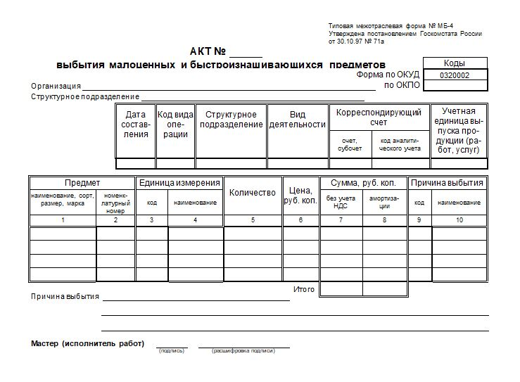
По итогам инвентаризации составляется акт на списание, который подписывает комиссия и впоследствии утверждает руководитель.
Спецодежду списывают по установленным в организации нормам. Их расчет производится на основании Правил Минсоцразвития №290н от 01/06/09 г. регулирующих на межотраслевом уровне выдачу спецодежды работникам.
Согласно этому документу нормы выдачи могут применяться:
типовые (Приказ Минтруда №997 от 09/12/14 г.);
отраслевые (в каждой отрасли свой нормативный документ);
принятые в организации на основании решения руководителя.

Slide 10
Акт на списание спецодежды может содержать следующие данные:
1. дату и номер;
наименование и номенклатурный номер спецодежды;
2. количество, единицу измерения;
3. даты начала использования и списания; 4. причину списания;
срок службы;
стоимость.
Администрация вправе устанавливать повышенные нормативы выдачи и списания спецодежды, но их нужно обосновать (п. 6 межотраслевых правил №290н) специальной независимой оценкой условий труда и отразить в ЛНА. Установленные произвольно повышенные нормы списания спецодежды могут стать причиной конфликта с контролирующими органами. О необходимости независимой оценки напоминает и Минфин (Письмо №03-03-06/1/59763 от 25/11/14 г.).
Списание спецодежды, как и другие хозяйственные операции, требует оформления первичного документа. Обязательной формы акта на списание или иного подобного документа законодательство не содержит. Обычно используют унифицированные межведомственные формы, такие как МБ-4 (на выбытие малоценных и быстроизнашивающихся предметов), МБ-8 (на списание МБП).
Спецодежда может, исходя из стоимости и срока службы, в некоторых случаях относиться и к основным средствам, с применением для списания таких ОС соответствующих унифицированных форм (например, ОС-4).
Указанные формы не являются в настоящее время обязательными к применению. На основе унифицированных компания имеет право разработать собственный акт на списание спецодежды и использовать этот бланк в учете.

Slide 11
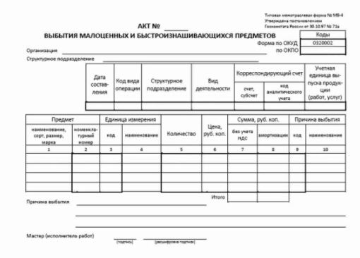
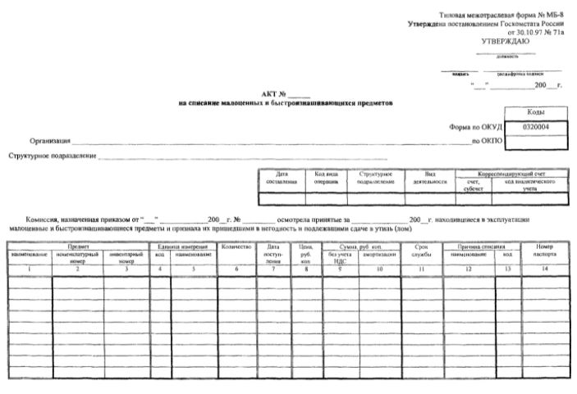

Slide 12
Список использованной литературы:
assistentus.ru
Glavkniga.ru
1c-ant.ru
voblachke.ru

Slide 13
Спасибо за внимание!

